Slide 1
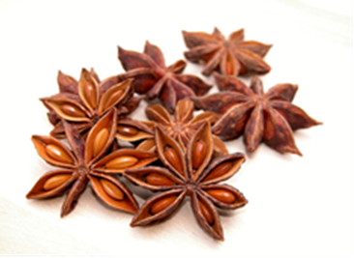
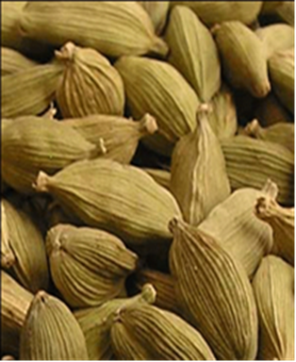
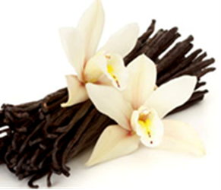
XAMIR KO’PChITGIChLAR. TA’M VA
YOQIMLI HID BYERUVChI MAHSULOTLAR.
Xamir ko'pchitgichlarga dastlabki ishlov berish.
Ta’m va yoqimli hid beruvchi mahsulotlarga ishlov berish.

Slide 2
XAMIR KO’PChITGIChLAR
Gazsimon moddalar chiqarib, xamirni g‘ovaklashtiradigan mahsulotlar xamir ko‘pchitgichlar hisoblanadi.
Ular uch guruhga: kimyoviy (soda, ammoniy karbonat), bio- logik (achitqilar) va mexanik (ko‘pirtirilgan oqsillar) ko‘pchitgichlarga bo‘linadi.
Biologik ko‘pchitgichlar. Achitqilar - harakatlanmaydigan ayrim hujayralardan iborat mikroorganizmlar (achitqi zamburug‘ lari)dir. Ular qulay sharoit yuzaga kelganda juda tez ko‘payadi. Achitqilarning hayot faoliyati jarayonida qand moddalari spirt va karbonat angidrid gaziga aylanadi (bijg‘iydi); karbonat angidrid gazining pufakchalari xamir ichida teshikchalar, g‘ovaklar hosil qiladi, xamir ko‘pchiydi.

Slide 3
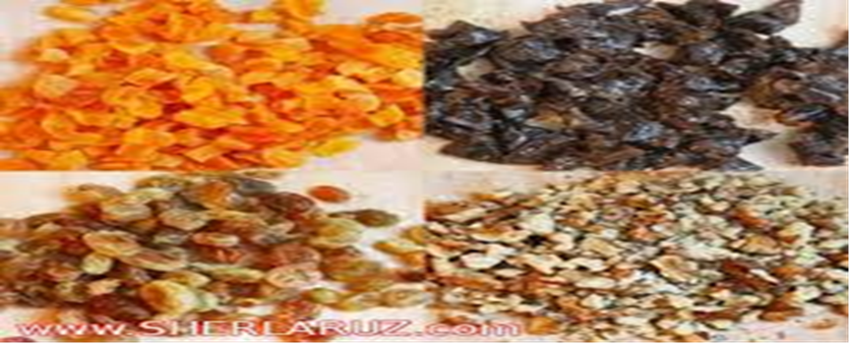
Mayizlar.
Novvoychilikda quruq mevalardan eng ko‘p ishlatila-digani mayiz hisoblanadi. Mayiz uzumning ayrim nav-larini quritish yo‘li bilan olinadi. Mayizning eng yaxshisi kishmish navi bo‘lib, uning urug‘i bo‘lmaydi.
Mayiz xamirga solishdan oldin tozalanadi, sovuq suvda yaxshilab yuviladi, so‘ngra bevosita xamir qorayotganda yoki (qolipga solina-yotganda) qo‘shiladi.

Slide 4
MAZA VA YOQIMLI HID BERADIGAN MAHSULOTLAR.
Mahsulotga yoqimli hid va maza berish uchun unga ana shunday tabiiy yoki sintetik moddalar qo‘shiladi.
Bularning tabiiylari qatoriga kakao, kofe donlarini qayta ishlab olingan mahsulotlar, turli meva qiyomlari, vino va boshqalar kiradi.
Ziravorlarni ishlatishdan awal yot aralashmalari va po‘stlaridan tozalab, kerakli darajada mayin bo‘lguncha yanchiladi va ko‘zlari 1,5-2,5 mm elakdan o‘tkazib olinadi.
Ziravorlar o‘rovini buz- masdan (hidi bir-biriga oson o‘tib qoladigan bo‘lgani uchun) har birini alohida-alohida qilib, og‘zi mahkam berkitiladigan idishda saqlanadi.

Slide 5
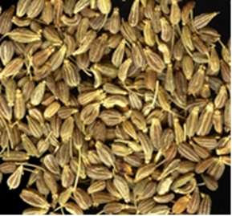
Yong‘oqlar havosining nisbiy namligi 75% dan ortmaydigan va harorati 0 dan 4°C gacha bo‘lgan joyda saqlanadi.

Slide 6
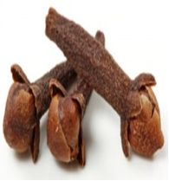
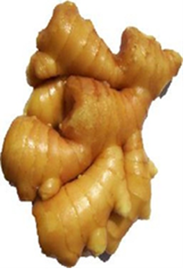
Ziravorlar:
1 – qalampirmunchoq; 2 – zanjabil; 3 – hil

